Slide 1
Tiedon laatukriteerit ja -mittarit
Tiedon laatukehikko, 15.12.2022
Tiedon hyödyntämisen ja avaamisen hanke, TiHA TP3

Slide 2
Tiedon laatukriteerit ja -mittarit
Tiedon laadun arvioimisen ja kuvaamisen kansallinen työkalu; vastaa kysymykseen siitä, mitä tarkoitamme tiedon laadulla.
Tavoitteena edistää julkisen tiedon entistä laajempaa ja tehokkaampaa hyödyntämistä koko yhteiskunnassa.
Kehitetty pääministeri Marinin hallitusohjelmaa toimeenpanevassa Tiedon hyödyntämisen ja avaamisen hankkeen (TiHA, 4/2020–12/2022) työpaketissa 3: Tiedon laatu
Lisätietoja: stat.fi/tiedonlaatu

Slide 3
Tiedon laatukriteerit ryhmittäin
Miten tieto kuvaa todellisuuta
Oikeellisuus
Miten tieto on kuvattu
Jäljitettävyys
Miten tietoa voi käyttää
Käyttöoikeudet
Tarkkuus
Kattavuus
Ajantasaisuus
Johdonmukaisuus
Ymmärrettävyys
Suositustenmukaisuus
Koneluettavuus
Täsmällisyys

Slide 4
Miksi tiedon laadulla on merkitystä?
Tiedon luotettavuus, laatu ja käytettävyys on yksi yhteiskunnallisen päätöksenteon keskeisimmistä kysymyksistä.
Oikeiden päätösten tekemiseen tarvitaan oikeaa tilannekuvaa – ja siihen tarvitaan laadukasta tietoa.
Mitä enemmän tietoa on saatavillamme, sitä merkityksellisemmäksi muodostuu tiedon laadun todentaminen
Koska tiedon laatu on niin keskeinen kysymys, tarvitaan sitä varten yhteiset pelisäännöt ja kriteerit.

Slide 5
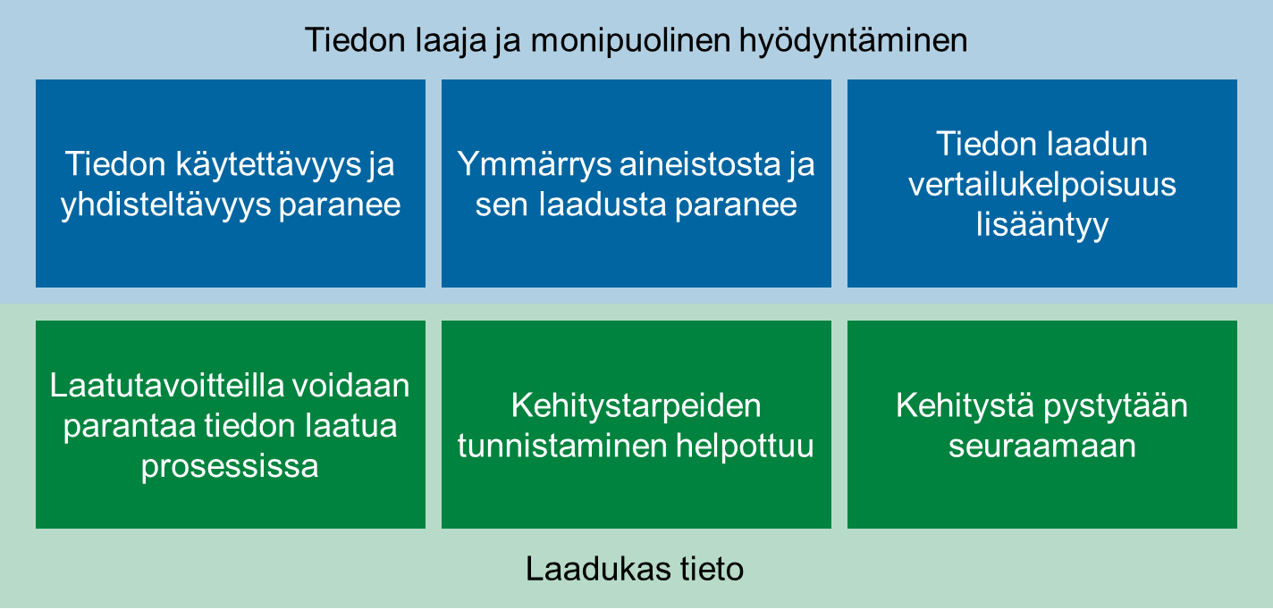
Laadun kuvaamisella tiedon laatu haltuun dataekosysteemeissä

Slide 6
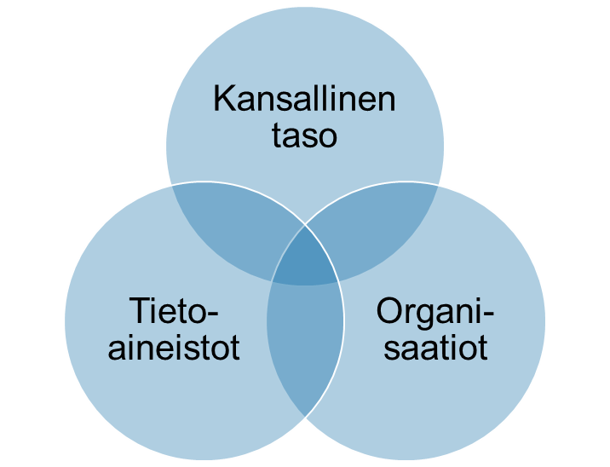
Tiedon laatukriteerien ja -mittarien käyttöönotto
Käyttöönotto edellyttää toimenpiteitä niin kansallisella, organisaatioiden kuin tietoaineistojen tasolla.
Eri tasot ovat keskinäisessä vuorovaikutuksessa ja yhteistyössä.
Käyttöönotto organisaatioissa etenee vaiheittain:
Tietoaineistojen priorisointi
Laatukriteerien hyödyntämisen vaiheet

Slide 7
Tiedon laatukehikko
Tiedon laatukehikko
Laatukriteerien ja mittarien valinnat kuvastavat nykyhetkeä. Siksi on tärkeää kerätä jatkuvasti käyttökokemuksia ja pysähtyä aika ajoin tarkastelemaan laatukriteerien ja mittarien ajantasaisuutta.
Laatukriteerit ja -mittarit sekä niiden hallintaa, soveltamista ja kehittämistä tukevat mallit ja työkalut muodostavat kokonaisuuden, jota kutsutaan tiedon laatukehikoksi.
Laatukehikon hallintamalli
Tiedon laatukriteerit
Laatukriteerien mittarit
Kehittämistä tukevat työkalut, mm. mittarisammio
Laatukriteerien ja mittariston soveltamisohje

Slide 8
Tiedon laatu -osahankkeesta
Työpaketti 3 pääministeri Marinin hallitusohjelmaa toimeenpanevassa Tiedon hyödyntämisen ja avaamisen hankkeessa, TiHA (2020–2022)
Laatukriteerien ja mittarien kehittäminen oli iteratiivista ja käytännönläheistä. Yhteinen työskentely nojasi interaktiivisiin webinaareihin, fasilitoituihin pilotteihin, kyselyihin, pienryhmätyöskentelyyn ja kommentointikierroksiin.
Laatukriteerit pohjaavat pitkälti ISO 25012 –standardiin ja ovat linjassa Euroopan yhteen-toimivuusperiaatteen (EIF), FAIR-periaatteiden ja Euroopan tilastojen käytännesääntöjen kanssa.

Slide 9
Ota yhteyttä!
Lisätietoa:
stat.fi/tiedonlaatu
Sähköposti:
tiedonlaatu@stat.fi

Slide 10
Lisämateriaalia

Slide 11
Tiedon laatukriteerit

Slide 12
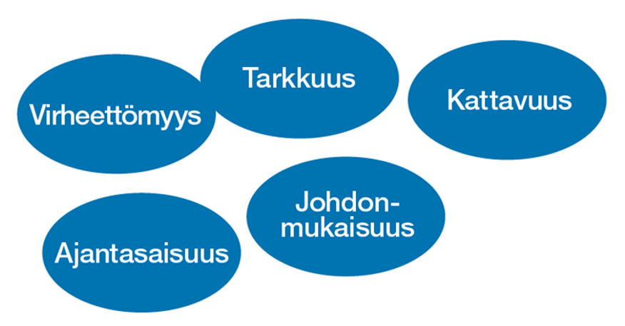
Miten tieto kuvaa todellisuutta? – mittarit (1/2)
Kattavuus
Ajallinen tavoitekattavuus
Alueellinen tavoitekattavuus
Tavoitekohdeyksiköt
Tavoiteominaisuuksissa puutteita
Puuttuvat kohdeyksiköt
Ylimääräiset kohdeyksiköt
Puutteelliset kohdeyksiköt
Puutteelliset ominaisuustiedot
Johdonmukaisuus
Tieto loogisuustarkastettu

Slide 13
Miten tieto kuvaa todellisuutta? – mittarit (2/2)
Virheettömyys
Menetelmällisesti tuotetut arvot
Virheelliset ominaisuusarvot
Väärinluokittelu
Tarkkuus
Keskihajonta
Poikkeavat havainnot
Ajantasaisuus
Viiteajankohta
Luontiajankohta
Tarkistusajankohta
Muutosajankohta

Slide 14
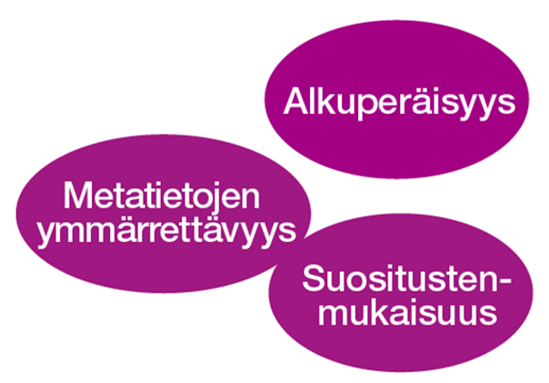
Miten tieto on kuvattu? – mittarit
Alkuperäisyys
Tietolähde
Tiedon elinkaari
Muutosten hallinta
Metatietojen ymmärrettävyys
Aineistokuvaus
Käsitteiden määritelmät
Ominaisuuksien tietokuvaukset
Ymmärrettävyyden asiakaspalaute
Suositustenmukaisuus
Noudatettavat säädökset ja standardit

Slide 15
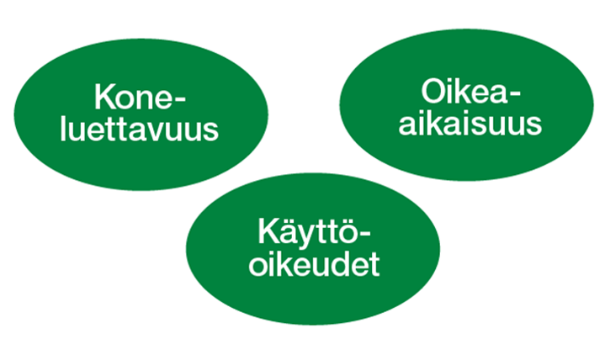
Miten tietoa voi käyttää? – mittarit
Koneluettavuus
Tietoaineiston tietomalli
Kohdeyksikön pysyvä tunniste
Koneluettavuuden asiakaspalaute
Käyttöoikeudet
Käyttöoikeus
Käytön rajoitukset
Oikea-aikaisuus
Määräpäivien noudattaminen
Päivitystiheys
Päivityksessä muuttuneet ominaisuustiedot

Slide 16
eOppiva: Tiedon äärellä – tehoa tiedon käyttöön
eOppiva
Tutustu tietopolitiikan ajankohtaisiin aiheisiin eOppiva-verkkokoulutusten ja podcast-sarjan avulla.
Opit, mikä merkitys on laadukkaalla ja yhteentoimivalla tiedolla, ja miten julkista dataa jakamalla tieto saadaan tehokkaasti yhteiskunnan käyttöön.

Slide 17
Tiedon laadun yhteistyöverkosto
Verkoston tavoitteet:
koota yhteen tiedon laadun kanssa työskentelevät tahot
jakaa ja lisätä osaamista
kehittää tiedon laatua ja sen kuvaamista
Liity mukaan verkostoon!
stat.fi/tiedonlaatuverkosto

